Slide 1
PETS PORTAL
Análise de Sistemas - P7 - DETI
Guilherme Santos, 107961
Luís Oliveira, 98543 João Gaspar, 107708
José Silva, 108894

Slide 2
Contéudos abordados
01
02
03
04
Introdução
Membros
Impulso e objetivos
Público-alvo
05
06
07
Produto
Funcionalidades
Previsões
Mobile App
Infraestrutura do botão

Slide 3

Introdução
A Pets Portal é um produto capaz de responder rapidamente à necessidade urgente de uma pessoa que precise de alguém que tome conte do seu animal enquanto está na rua com ele, através de um botão localizado em sítios estratégicos.
Exemplo: jardins, parques para animais, perto das praias, zonas mais frequentadas por pessoas a passear animas de estimação.
Notes:
\

Slide 4
Fundadores
João Gaspar
Guilherme Santos
José Silva
Luís Oliveira

Slide 5
Impulso e objetivos
A empresa identificou uma oportunidade de mercado gerada pelo aumento da demanda de serviços de cuidados para animais de estimação de alta qualidade e urgência e com uma transformação digital de boa qualidade.
Em caso de urgência o cliente deixa o seu animal de estimação com um cuidador
Garantir o fornecimento de cuidadores de confiança
Permitir aos cuidadores lucrar algum dinheiro fazendo algo que gostam
Garantir o bom funcionamento da tecnologia envolvida no processo

Slide 6
Público-alvo
Pessoas com animais de estimação
Cuidadores
Estou disponível para ajudar!
Preciso que alguém tome conta do meu animal urgentemente

Slide 7
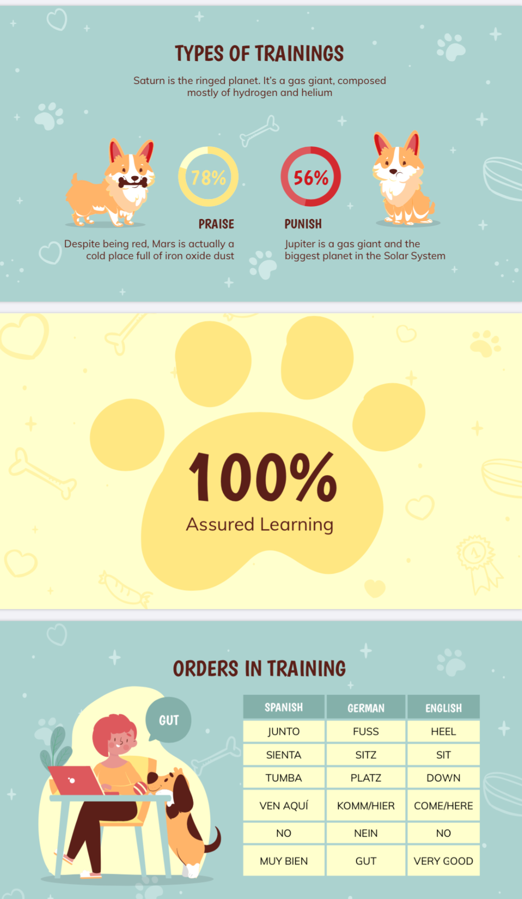
MOBILE APP
O produto é apoiado por uma app móvel com diversas funcionalidades consoante o tipo de login.

Slide 8
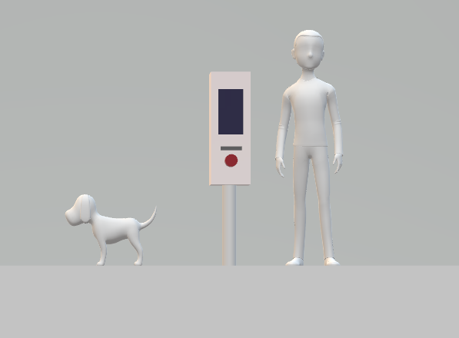
Infraestrutura do botão
Composto por:
Display
Scanner
Botão
Alarme
Câmeras de vigilância

Slide 9
Funcionalidades da app
Ver/editar o perfil
Visualizar o histórico
Chat
Pagamentos, pedidos
Utilizado entre o cliente e o cuidador
Acompanhar o cuidador
Desativar/Ativar o modo trabalho
Permite ao cliente ter acesso à localização atual do cuidador
Exclusivo para cuidadores

Slide 10
Previsões
Analisando a proposta, acreditamos que após o lançamento do sistema, inicialmente teremos poucos utilizadores a aderir por ser algo diferente e que poderá provocar alguma desconfiança a diversas pessoas.
No entanto, acreditamos também que os poucos utilizadores irão usufruir do sistema de uma forma positiva e risonha, aumentando a popularidade e confiança através do seu feedback, o que irá consecutivamente criar um crescimento na plataforma ao nível dos utilizadores.
Desta forma, prevemos que a aplicação irá tornar-se autossustentável, na medida em que irá gerar retorno financeiro, através das publicidades e também pelas taxas nas compras dos utilizadores.

Slide 11
Fim

